Slide 1


Slide 2

Notes:
O Nome Jacó significa “ele agarra o calcanhar” ou “ele engana”. Queria a benção de Deus de qualquer maneira, a seu modo, na base da mentira e do trapaceio. Por onde ia deixava os seus rastros destruidores. Porém depois de tanto fugir de sua real condição resolve ir na presença de Deus. Esse encontro marcou profundamente sua vida. Passou a ser um novo homem, afinal que encontro foi esse?

Slide 3


Gênesis 25:21-34
...Disse Jacó: Vende-me primeiro o teu direito de primogenitura. Ele respondeu: Estou a ponto de morrer; de que me aproveitará o direito de primogenitura? Então, disse Jacó: Jura-me primeiro. Ele jurou e vendeu o seu direito de primogenitura a Jacó. Deu, pois, Jacó a Esaú pão e o cozinhado de lentilhas; ele comeu e bebeu, levantou-se e saiu. Assim, desprezou Esaú o seu direito de primogenitura”.

Slide 4


Os piores lugares para visitarmos, sãos os LUGARES ONDE FRACASSAMOS.
Notes:
Você já teve que volta em um lugar onde você passou vergonha ou algum tipo de fracasso? Os piores lugares para visitamos sãos os lugares onde fracassamos. Fugimos deles, não queremos eles; até descobrir que precisamos voltar e superar. Ou mesmo que não voltarmos, seremos tentados a continuar cometemos os mesmos erros em um novo lugar. Afinal as mudanças precisam acontecer em nós, e não nas pessoas ou no lugar em que vivemos.

Slide 5

O que seria
ESSA PRIMOGENITURA?
Notes:
Jacó queria as benções de Deus, ele não era o primogênito. Pois foi Esaú que nasceu primeiro. Para isso ele comprou esse direito por um prato de lentilha. Ele estava disposto a fazer qualquer coisa para ser o primogênito.
O que seria essa primogenitura?
Sob a legislação mosaica, os privilegio da primogenitura eram: (1) Sucessão à autoridade oficial do pai, (2) a herança de uma porção da propriedade do pai, e (3) o Privilégio de ser tornar o sacerdote da família (Ex 22:29; Nm 8:14-17; Dt 21:17).

Slide 6

O caminho da BENÇÃO
é o caminho da SINCERIDADE
Notes:
Jacó tinha o problema de caráter e como resultado, ele era mentiroso, trapaceiro, aproveitador das circunstâncias. Toda vez que nos distanciamos de Deus por natureza somos assim. Queria a benção de Deus de qualquer maneira, a seu modo, na base da mentira e do trapaceio. Por onde ia deixava o seu rastro destruidor.
Quantas vezes queremos alcançar algo em nossa vida, até boas mais usamos o meio errado. A história de Jacó nos ensina que “os fins não justificam o meio” e que “o caminho da benção é o caminho da sinceridade”. Que ser feliz seja sincero com Deus. Trilhe uma caminhada de sinceridade com Deus.

Slide 7
Gênesis 27:18-23
Jacó foi a seu pai e disse: Meu pai! Ele respondeu: Fala! Quem
és tu, meu filho? Respondeu Jacó a seu pai: Sou Esaú, teu primogênito; fiz o que me ordenaste. Levanta-te, pois, assenta-te e come da minha caça, para que me abençoes. Disse Isaque a seu filho: Como é isso que a pudeste achar tão depressa, meu filho? Ele respondeu: Porque o SENHOR, teu Deus, a mandou ao meu encontro. Então, disse Isaque a Jacó: Chega-te aqui, para que eu te apalpe, meu filho, e veja se és meu filho Esaú
ou não...e o abençoou.

Slide 8

Você já conviveu com uma
PESSOA MENTIROSA?
Notes:
Você já conviveu com uma pessoa mentirosa? A mentira tem a ver com o caráter da pessoa. As vezes ela conta mentira sem perceber. Jacó mentiu, e mentiu com força. Ele mentiu para seus pais. Quando seu pai perguntou quem tu és, ele disse: sou Esaú, teu primogênito. E ainda havia dito que o Senhor havia ajudado a conseguir a caça, que no caso era o cordeiro. Jacó queria ser quem não era. Fazia jus ao seu nome. Pois seu nome significa enganador, como consequência fugiu de casa para não morrer nas mãos de seu irmão, que chegou e ficou sabendo da história e ficara furioso. Afinal vale a apena viver a vida mentindo? A história de Jacó nos ensina que não. O preço de vivemos uma vida de fachada uma vida dupla é muito alta. Uma hora ou outra a carapuça cai e todos ficam sabendo quem realmente somos. Não conseguimos mentir por muito tempo.

Slide 9
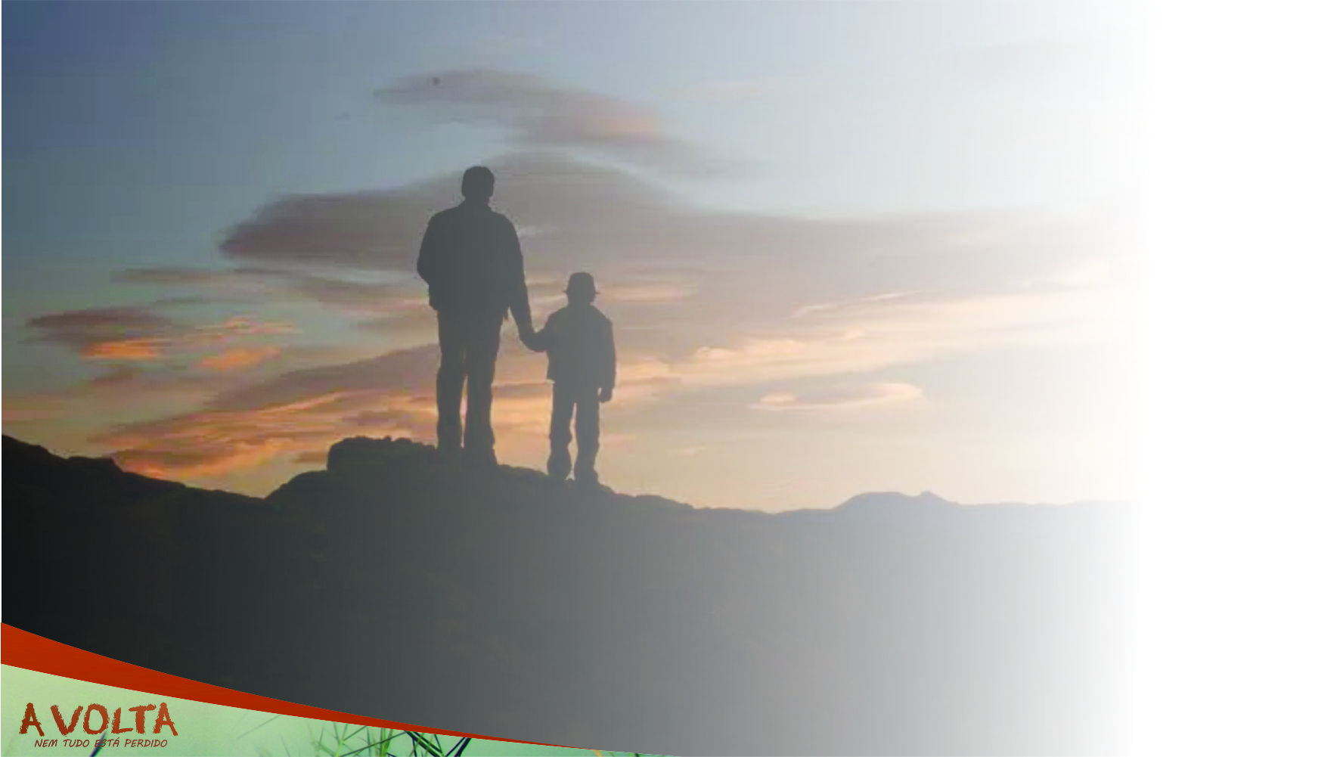
Mesmo quando fugimos de Deus, desobedecendo seus planos,
DEUS NÃO NOS ABANDONA.
Notes:
Jacó passa a ser um fugitivo, longe de casa, dos amigos, dos parentes, de sua igreja. Será que Deus o abandonou? Vejamos: “Perto dele estava o SENHOR e lhe disse: Eu sou o SENHOR, Deus de Abraão, teu pai, e Deus de Isaque. A terra em que agora estás deitado, eu ta darei, a ti e à tua descendência”. (Gênesis 28:13)
Mesmo quando fugimos de Deus, desobedecendo seus planos, Deus não nos abandona. Isso não justifica o pecado e a rebeldia. Isso nos mostra um Deus que fara de tudo para salvar o pecador, caso ele se arrependa. A bíblia descreve que ele se tornou um homem rico e prospero. “E o homem se tornou mais e mais rico; teve muitos rebanhos, e servas, e servos, e camelos, e jumentos” (Gen 30:43). Acontece que nem a riqueza tira de seu coração o desejo de mudar e fazer diferente.

Slide 10
Gênesis 30:43
“E o homem se tornou mais e mais rico; teve muitos rebanhos, e servas, e servos, e camelos, e jumentos”

Slide 11

Acontece que NEM A RIQUEZA tira de seu coração o desejo de MUDAR E VOLTAR para casa.
Notes:
“E o homem se tornou mais e mais rico; teve muitos rebanhos, e servas, e servos, e camelos, e jumentos” (Gen 30:43). Acontece que nem a riqueza tira de seu coração o desejo de mudar e voltar para casa.

Slide 12
Gênesis 31:3
E disse o SENHOR a Jacó: torna à terra de teus pais
e à tua parentela; e eu serei contigo.

Slide 13

Torna à terra
de teus pais
E À TUA PARENTELA
Notes:
Tudo estava aparentemente bem com Jacó, casa, estabilidade financeira, família, porém Deus faz o convite para ele, “Torna à terra de teus pais e à tua parentela” você acha que foi um pedido fácil?
A vinte anos atrás ele havia saído de casa e seu irmão tinha prometido a morte pelo que fizera, agora Deus pedi para voltar no lugar onde ele fracassou, onde mentiu ao seu pai, onde traiu seu irmão. Ele ficou “teve medo e se perturbou;” (Gen 32:7) desesperado tomou uma decisão, leiamos:
Vinte anos permaneci em tua casa; catorze anos te servi por tuas duas filhas e seis anos por teu rebanho; dez vezes me mudaste o salário (Genesis 31:41)

Slide 14
Gênesis 32:22-30
Levantou-se naquela mesma noite, tomou suas duas mulheres, suas duas servas e seus onze filhos e transpôs o vau de Jaboque. Tomou-os e fê-los passar o ribeiro; fez passar tudo o que lhe pertencia, ficando ele só; e lutava com ele um homem, até ao romper do dia. Vendo este que não podia com ele, tocou-lhe na articulação da coxa; deslocou-se a junta da coxa de Jacó, na luta
com o homem.

Slide 15
Genesis 32:22-30
Disse este: deixa-me ir, pois já rompeu o dia. Respondeu Jacó: NÃO TE DEIXAREI IR SE ME NÃO ABENÇOARES. Perguntou-lhe, pois: COMO TE CHAMAS? ELE RESPONDEU: JACÓ. Então, disse: Já não te chamarás Jacó, e sim Israel, pois como príncipe lutaste com Deus e com os homens e prevaleceste. Tornou Jacó: dize, rogo-te, como te chamas? Respondeu ele: por que perguntas pelo meu nome? E o abençoou ali. Àquele lugar chamou Jacó Peniel, pois disse: Vi a Deus face a face, e a minha vida foi salva.

Slide 16
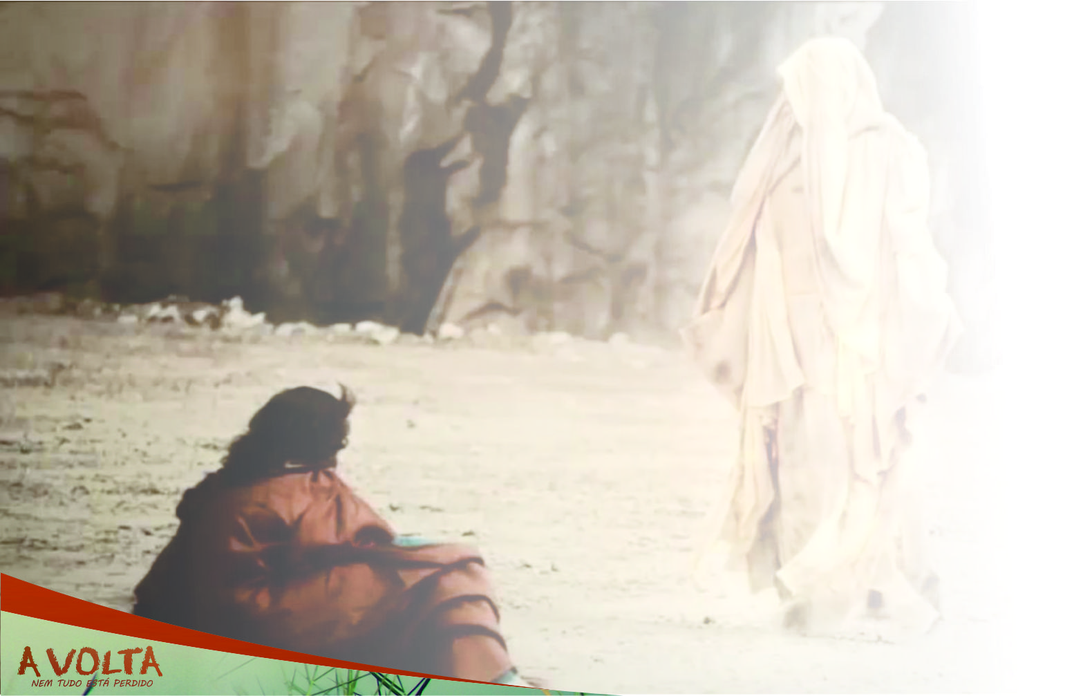
Como
se CHAMA?
Notes:
Jaco carregava uma culpa em seu coração, de possuir uma bênção na base do trapaceio e da mentira. Agora pede as dadivas a Deus e em troca não oferece nada, vai ate Cristo e diz eu quero tuas dadivas, quero teu perdão, quero ser salvo, quero ter a paz de volta. NÃO TE DEIXAREI IR SE NÃO ME ABENÇOARES. Será que é isso quem você tem almejado?
A vinte anos atrás seu pai perguntou, como se chama? e ele disse Esaú! agora vinte anos depois, Cristo pergunta a ele; como se chama? eu pergunto, Cristo já não sabia da resposta? Sim, porém, queria ouvir dele. Ele afirmou, eu sou JACO, em outras palavras, ele estava assumindo sua própria condição diante de Deus, quem ele era verdadeiramente.
“ Ellen White afirma que esse visitante celestial não era outro senão Cristo” (PP,197). E Jacó afirma: “Vi a Deus face a face, e a minha vida foi salva”. (Genesis 32:22)

Slide 17

Será que nesse momento estou falando com
UM JACÓ?
Notes:
Será que nesse momento estou falando com um Jaco? Tenta você se uma pessoa na frente e por trás é outra? Está você vivendo uma vida escondida querendo ser quem, não é? Será que já não está na hora de assumir sua verdadeira identidade? Depois daquele encontro Deus disse a JACO: “Já não te chamarás Jacó, e sim Israel”.

Slide 18
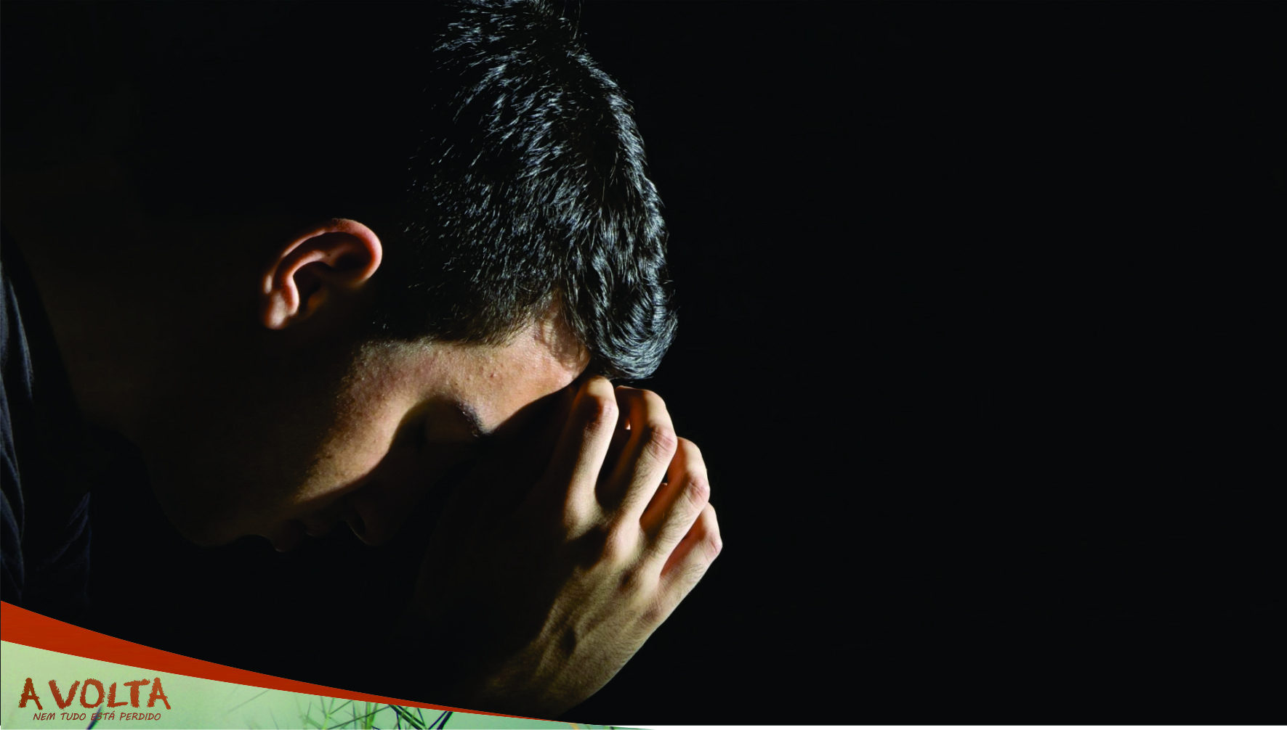
Se você esta cansado de
correr de Deus,
está na hora
DE VOLTAR.
Notes:
Deus quer transformar você, fazer de você uma nova pessoa uma nova criatura. Se você esta cansado de correr de Deus está na hora de voltar. Volte para os braços de Jesus e seja uma nova pessoa e uma nova criatura. Ele mudará você e dará um novo rumo a sua historia, aceita?

Slide 19
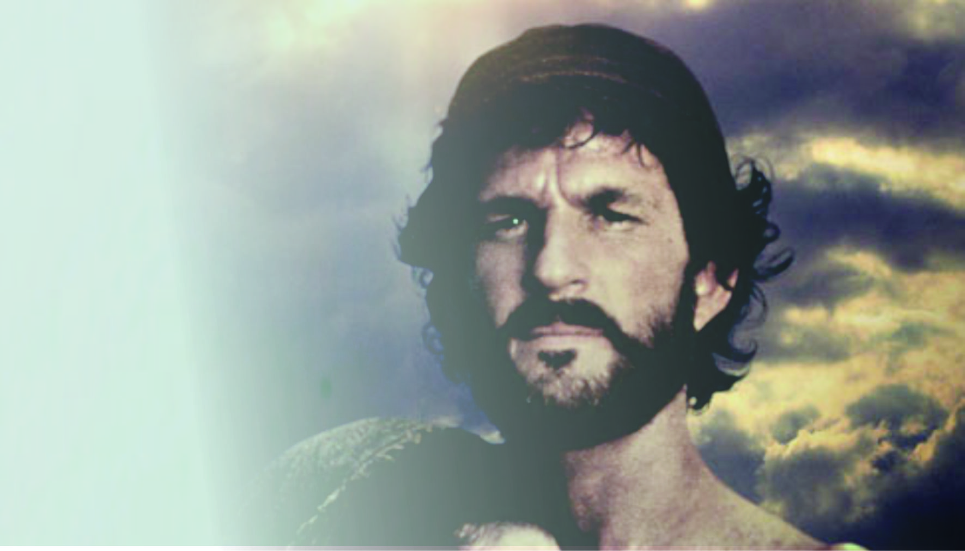
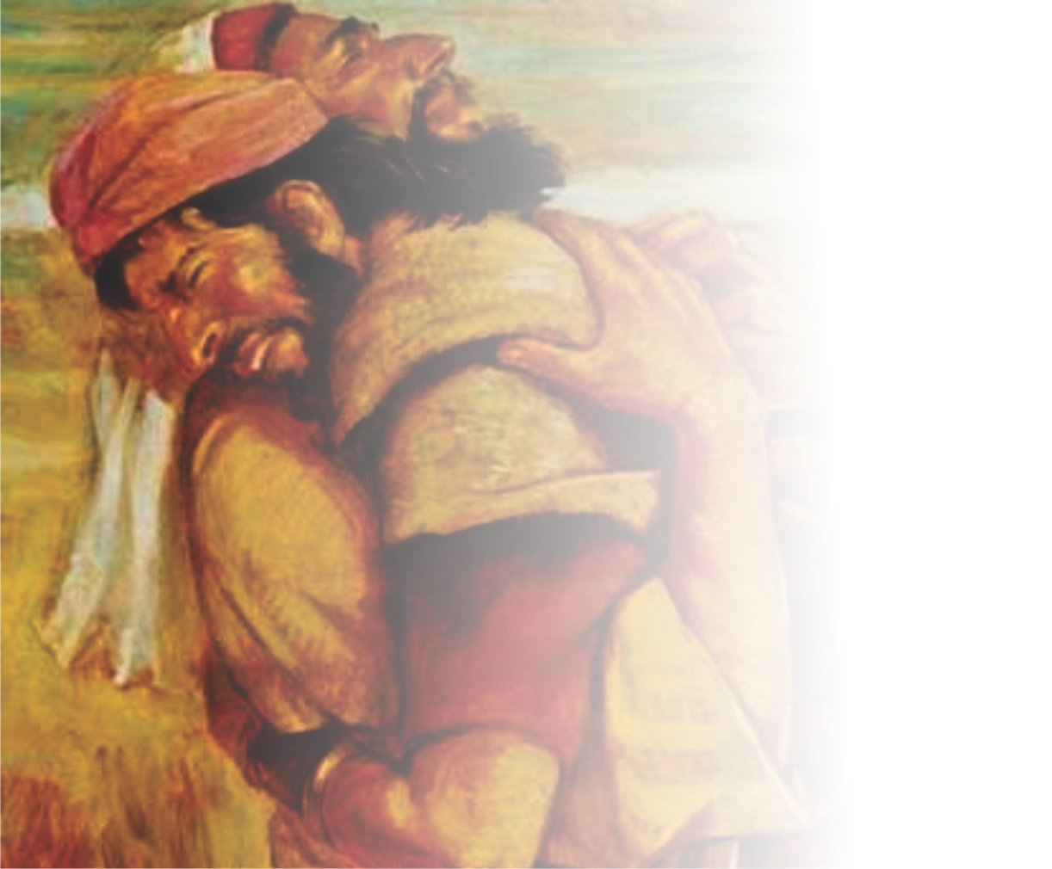

Notes:
“ Ellen White afirma que esse visitante celestial não era outro senão Cristo” (PP,197). E Jacó afirma: “Vi a Deus face a face, e a minha vida foi salva”. (Genesis 32:22)

Slide 20



Slide 21
Notes:
“ Ellen White afirma que esse visitante celestial não era outro senão Cristo” (PP,197). E Jacó afirma: “Vi a Deus face a face, e a minha vida foi salva”. (Genesis 32:22)

